Slide 2
Tập Hát Cộng Đoàn

Slide 3
Đk: Tôi nâng chén mừng ơn cứu độ và kêu cầu danh thánh Chúa liên.

Slide 4
Alleluia-Alleluia:
Chúa phán: Ta là bánh hằng sống từ trời xuống, ai ăn bánh này sẽ được sống muôn đời Alleluia.

Slide 6
Ca Nhập Lễ
Người Ơi Mau Tới
Mi Trầm

Slide 7
Đk: Người ơi mau tới tôn thờ Mình Máu Thánh. Thần lương nuôi dưỡng linh hồn giữa trần gian. Người ơi mau tới lãnh nhận Mình Máu Thánh. Sức sống nuôi hồn về tới quê thanh nhàn.

Slide 8
Tk1: Hãy mau về đây chung tiếng ca mừng. Thế nhân tội lỗi Người luôn mãi thương. Dẫu đã về trời vẫn sống giữa đời. Ban Mình Máu Thánh nuôi hồn người khắp nơi.

Slide 9
Đk: Người ơi mau tới tôn thờ Mình Máu Thánh. Thần lương nuôi dưỡng linh hồn giữa trần gian. Người ơi mau tới lãnh nhận Mình Máu Thánh. Sức sống nuôi hồn về tới quê thanh nhàn.

Slide 11
KINH VINH DANH

Slide 12
Chủ tế: Vinh danh Thiên Chúa trên các tầng trời. A+B: Và bình an dưới thế cho người thiện tâm.

Slide 13
A: Chúng con ca ngợi Chúa.
B: Chúng con chúc tụng Chúa. A: Chúng con thờ lạy Chúa.
B: Chúng con tôn vinh Chúa.

Slide 14
A: Chúng con cảm tạ Chúa vì vinh quang cao cả Chúa.
B: Lạy Chúa là Thiên Chúa, là Vua trên trời, là Chúa Cha toàn năng.

Slide 15
A: Lạy con một Thiên Chúa, Chúa Giêsu Kitô.
B: Lạy Chúa là Thiên Chúa, là Chiên Thiên Chúa là Con Đức Chúa Cha.

Slide 16
A: Chúa xóa tội trần gian, xin thương xót chúng con.
B: Chúa xóa tội trần gian, xin nhậm lời chúng con cầu khẩn.

Slide 17
A: Chúa ngự bên hữu Đức Chúa Cha, xin thương xót chúng con.
B: Vì lạy Chúa Giêsu Kitô, chỉ có Chúa là Đấng Thánh.

Slide 18
Chỉ có Chúa là Chúa, chỉ có Chúa là đấng tối cao.
A+B: Cùng Đức Chúa Thánh Thần trong vinh quang Đức Chúa Cha.
Amen.

Slide 20
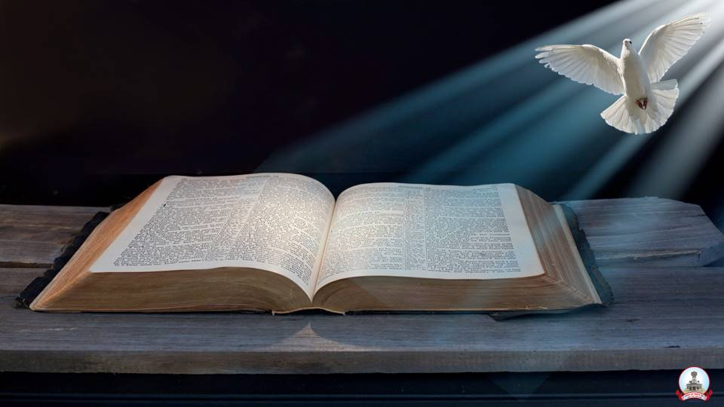
Bài đọc 1
Bài trích sách Xuất hành.
Đây là máu giao ước Đức Chúa đã lập với anh em.

Slide 21
Thánh Vịnh 115
Chúa Nhật IX Thường Niên Năm B
Mình và Máu Thánh Chúa Ki-tô
Lm. Kim Long
03 câu

Slide 22
Đk: Tôi nâng chén mừng ơn cứu độ và kêu cầu danh thánh Chúa liên.

Slide 23
Tk1: Biết lấy chi dâng lên đáp đền vì hồng ân chan chứa Ngài ban. Tôi xin nâng này chén cứu độ và cầu xin danh thánh của Ngài.

Slide 24
Đk: Tôi nâng chén mừng ơn cứu độ và kêu cầu danh thánh Chúa liên.

Slide 25
Tk2: Chúa vẫn luôn tôn dương quí trọng người bầy tôi trung hiếu tử vong. Thân con đây là con nữ tỳ được Ngài thương cởi tháo xích xiềng.

Slide 26
Đk: Tôi nâng chén mừng ơn cứu độ và kêu cầu danh thánh Chúa liên.

Slide 27
Tk3: Hiến lễ đây dâng lên cảm tạ và cầu xin danh thánh Ngài liên. Con ghi tâm lời xưa khấn nguyền và thực thi ngay trước dân Ngài.

Slide 28
Đk: Tôi nâng chén mừng ơn cứu độ và kêu cầu danh thánh Chúa liên.

Slide 29
Bài đọc 2
Bài trích thư gửi tín hữu Híp-ri.
Máu của Đức Ki-tô thanh tẩy lương tâm chúng ta.

Slide 30
Alleluia-Alleluia:
Chúa phán: Ta là bánh hằng sống từ trời xuống, ai ăn bánh này sẽ được sống muôn đời.
Alleluia.

Slide 33
KINH TIN KÍNH

Slide 34
Tôi tin kính một Thiên Chúa là Cha toàn năng, Đấng tạo thành trời đất, muôn vật hữu hình và vô hình.

Slide 35
Tôi tin kính một Chúa Giêsu Kitô, Con Một Thiên Chúa, Sinh bởi Đức Chúa Cha từ trước muôn đời.

Slide 36
Người là Thiên Chúa bởi Thiên Chúa, Ánh Sáng bởi Ánh Sáng, Thiên Chúa thật bởi Thiên Chúa thật,

Slide 37
được sinh ra mà không phải được tạo thành, đồng bản thể với Đức Chúa Cha: nhờ Người mà muôn vật được tạo thành.

Slide 38
Vì loài người chúng ta và để cứu độ chúng ta, Người đã từ trời xuống thế.

Slide 39
Bởi phép Đức Chúa Thánh Thần, Người đã nhập thể trong lòng Trinh Nữ Maria, và đã làm người.

Slide 40
Người chịu đóng đinh vào thập giá vì chúng ta, thời quan Phongxiô Philatô; Người chịu khổ hình và mai táng, ngày thứ ba Người sống lại như lời Thánh Kinh.

Slide 41
Người lên trời, ngự bên hữu Đức Chúa Cha, và Người sẽ lại đến trong vinh quang để phán xét kẻ sống và kẻ chết, Nước Người sẽ không bao giờ cùng.

Slide 42
Tôi tin kính Đức Chúa Thánh Thần là Thiên Chúa và là Đấng ban sự sống, Người bởi Đức Chúa Cha và Đức Chúa Con mà ra,

Slide 43
Người được phụng thờ và tôn vinh cùng với Đức Chúa Cha và Đức Chúa Con: Người đã dùng các tiên tri mà phán dạy.

Slide 44
Tôi tin Hội Thánh duy nhất thánh thiện công giáo và tông truyền.

Slide 45
Tôi tuyên xưng có một Phép Rửa để tha tội. Tôi trông đợi kẻ chết sống lại và sự sống đời sau. Amen.

Slide 47
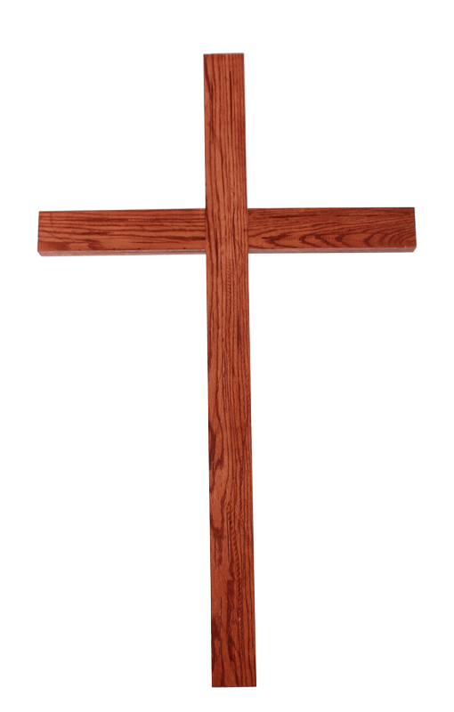
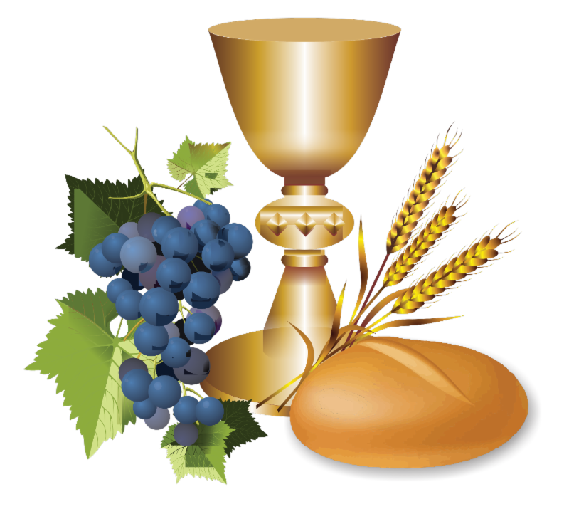
Ca Dâng Lễ ĐÂY BÁNH MIẾN Lm. Kim Long

Slide 48
Đk: Đây bánh miến đây rượu nho khiết tinh. Lòng chân thành cùng dâng Chúa hiển vinh. Như khói trắng như trầm hương ngát thơm. Cầu Chúa thương nhận của lễ hy sinh.

Slide 49
Tk1: Chúng con cùng dâng tiến lên ngai thiêng. Trong chén vàng cuộc sống bao tình yêu. Cầu mong Chúa thương hiệp nhất chúng con. Trong tình Chúa mến thương muôn đời

Slide 50
Đk: Đây bánh miến đây rượu nho khiết tinh. Lòng chân thành cùng dâng Chúa hiển vinh. Như khói trắng như trầm hương ngát thơm. Cầu Chúa thương nhận của lễ hy sinh.

Slide 51
Tk2: Hướng tâm hồn lên Chúa trong tin yêu. Dâng trót đời khổ giá nơi trần gian. Cầu xin Chúa thương phù giúp chúng con. Tiến về tới ánh quang thiên đường.

Slide 52
Đk: Đây bánh miến đây rượu nho khiết tinh. Lòng chân thành cùng dâng Chúa hiển vinh. Như khói trắng như trầm hương ngát thơm. Cầu Chúa thương nhận của lễ hy sinh.

Slide 56
Ca Nguyện Hiệp Lễ
KHÁT KHAO
Lm. Thái Nguyên

Slide 57
Tk1: Thiên Chúa là tình yêu mà tình yêu là cơn khát khôn vơi. Vì yêu Chúa đã giáng thế, và vì yêu nên hiến tế thân mình. Từ trên thánh giá máu Chúa càng dổ ra tim Chúa càng khao khát, khát khao yêu từng con người, khát khao trong từng con tim.

Slide 58
Đk: Lòng con khao khát Chúa, Chúa ơi, không có gì, không có gì trên thế gian này có thể làm no thỏa lòng con. Lòng con khao khát Chúa, Chúa ơi, khao khát này, khao khát này day dứt đêm ngày, chỉ có Chúa mới mong lấp đầy.

Slide 59
Tk2: Thiên Chúa là tình yêu mà tình yêu là khao khát hy sinh. Tình yêu không hề toan tính, Ngài đền thay cho nhân thế tội tình. Từ trên thánh giá cơn đau càng da diết tim Chúa càng tha thiết, cháy lên như ngọn lửa hồng, khát khao thắm nồng nhân gian.

Slide 60
Đk: Lòng con khao khát Chúa, Chúa ơi, không có gì, không có gì trên thế gian này có thể làm no thỏa lòng con. Lòng con khao khát Chúa, Chúa ơi, khao khát này, khao khát này day dứt đêm ngày, chỉ có Chúa mới mong lấp đầy.

Slide 61
Tk3: Thiên Chúa là tình yêu mà tình yêu là khao khát trao ban. Ngài ban lương thực nuôi dưỡng là ẩn thân trong tấm bánh nhiệm mầu. Lòng con nung nấu trước mối tình cao sâu không thể nào suy thấu, khiến con vẫn thao thức hoài vẫn khao khát Ngài khôn nguôi.

Slide 62
Đk: Lòng con khao khát Chúa, Chúa ơi, không có gì, không có gì trên thế gian này có thể làm no thỏa lòng con. Lòng con khao khát Chúa, Chúa ơi, khao khát này, khao khát này day dứt đêm ngày, chỉ có Chúa mới mong lấp đầy.

Slide 65
Ca Kết Lễ
Trong An Bình
Lm Nguyễn Duy

Slide 66
Đk: Ra về trong hy vọng và mừng vui. Ra về trong an bình của Thiên Chúa. Xin tri ân Ngài, xin tri ân Ngài, đến muôn đời tình thương Chúa như đất trời.

Slide 67
Tk2: Vì từ đây Mình Máu Chúa nuôi dưỡng con. Đường trần gian những ưu phiền sẽ không còn.

Slide 68
Đk: Ra về trong hy vọng và mừng vui. Ra về trong an bình của Thiên Chúa. Xin tri ân Ngài, xin tri ân Ngài, đến muôn đời tình thương Chúa như đất trời.

